Slide 1
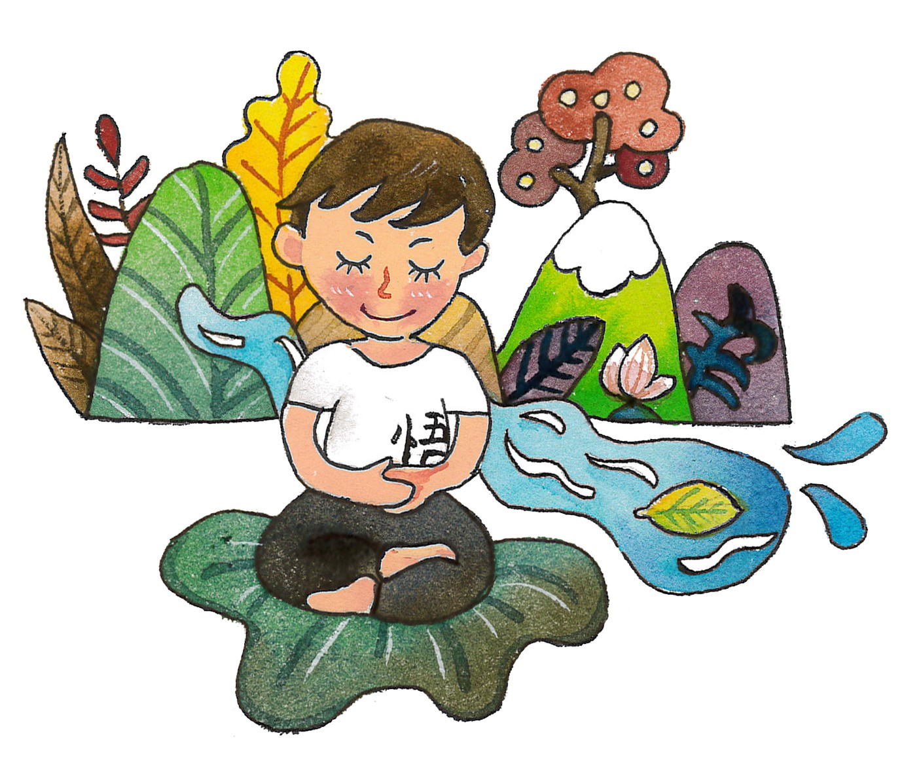
閉上眼 放輕鬆
繪者:紫薇

Slide 2
第四單元 情緒管理讓手足和睦
繪者:海豚男
出版單位:財團法人法鼓山文教基金會、財團法人台北市中華佛教文化館
《大智慧過生活》教材出處： https://life.ddm.org.tw/wisdom2011/%5Cpdf%5C02%5C02-04.pdf

Slide 3
提問
1.文中的哥哥是用什麼方法避開可能與
弟弟的爭吵？
(1)先離開現場：如走出房間不跟弟弟吵。(2)紓解的方式:騎腳踏車出去吹風、集中
心力去想愉快的事。

Slide 4
2.為了避免"怒向膽邊生"的後果，作者勸這
位同學怎麼做？
(1)可離開現場到外面去改換心情。
(2)作者教他情緒產生與大腦的關係，讓他知
道人家如何待你是操之在人，但是人如何
看待自己是操之在己；我們不能改變別人
的態度，但是絕對可以改變自己的看法。
若能轉念換個角度想，怒氣就可以消除。

Slide 5
3.你覺得文章裡有哪些方法很受用，能幫
你紓解生氣的情緒？

Slide 6
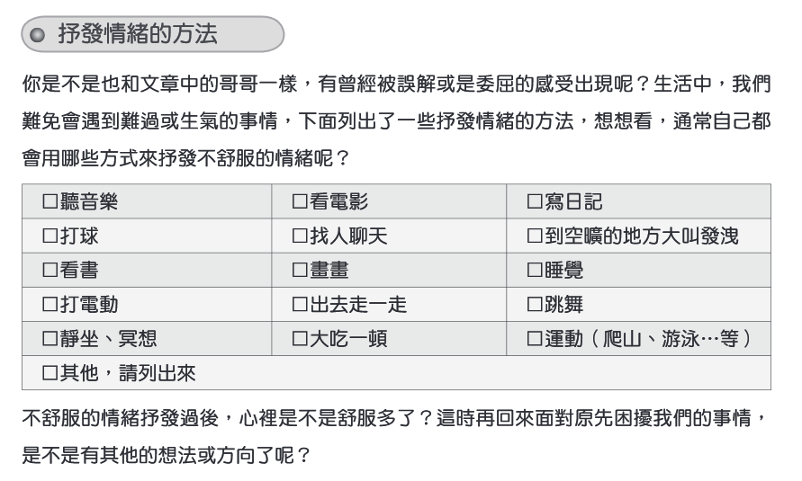
4.你有過被誤解或受委屈的經驗嗎？會用
什麼方法抒發情緒?
(配合體驗與學習—抒發情緒的方法P.18)
截圖自--大智慧過生活第二冊第18頁
出版單位:
財團法人法鼓山文教基金會、財團法人台北市中華佛教文化館

Slide 7
教師結語
我們常常因為別人對待我們的態度而感到不公平、受委屈，文章中提到：「我們不能改變別人的態度，但是絕對可以改變自己的看法。」當我們遇到令人不舒服的對待時，適當的反應是必要的，然而如果我們能練習轉換心情和想法，先把情緒平穩下來，溝通起來會更有效用喔！

Slide 8
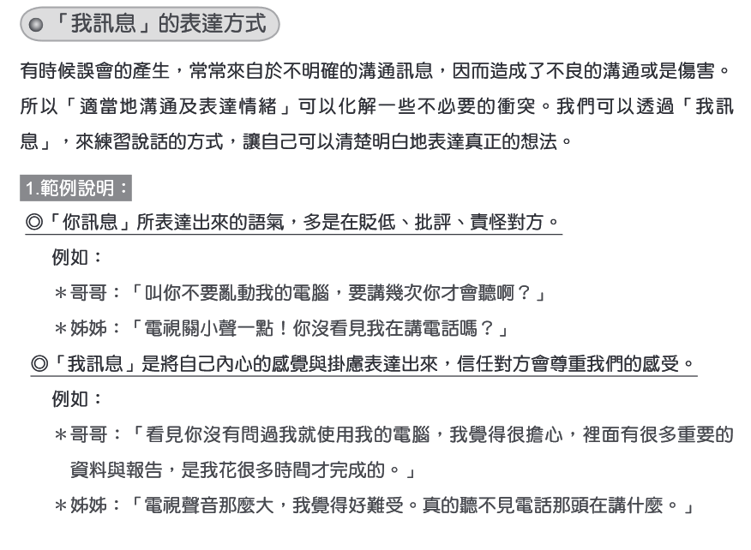
體驗與學習
完成「我訊息、你訊息」的表達方(配合課本PP.18-19)
截圖自--大智慧過生活
第二冊18頁
出版單位:
財團法人法鼓山文教基金會、
財團法人台北市中華佛教文化館

Slide 9
截圖自--大智慧過生活 第二冊19頁
出版單位:
財團法人法鼓山文教基金會、財團法人台北市中華佛教文化館

Slide 10
截圖自--大智慧過生活 第二冊19頁
出版單位:
財團法人法鼓山文教基金會、財團法人台北市中華佛教文化館

Slide 11
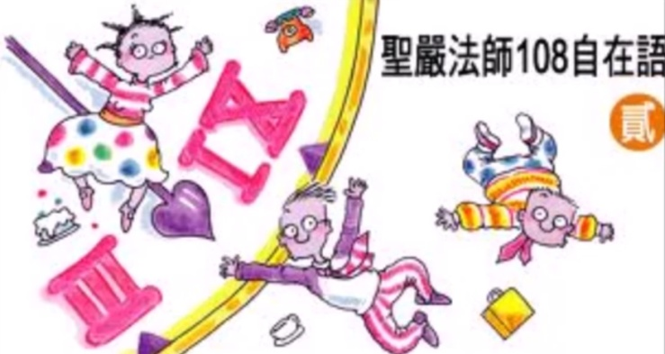
總結
遇到不舒服、不愉快的事要調心，調心是調我們自己的心，不是調別人的心。

